Slide 1
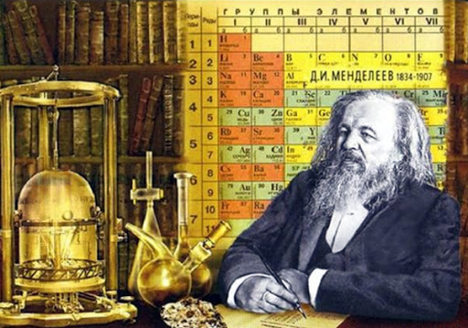
Химия
8
класс
Природные семейства химических элементов

Slide 2
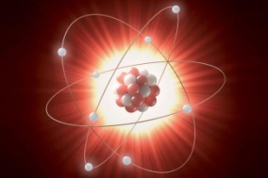
Повторение пройденной темы
Классифицируй вещества на металлы и неметаллы.
кальций
бром
железо
алюминий
сера
углерод
магний
фосфор
Notes:
Пытались взаимосвязьвеществ

Slide 3
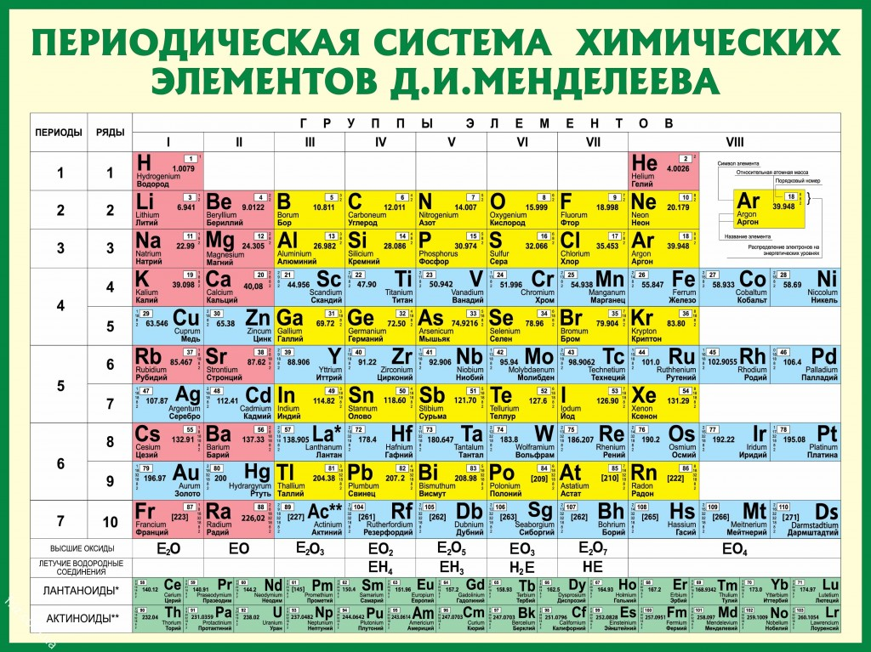
Природные семейства химических элементов
Notes:
Пытались взаимосвязьвеществ

Slide 4
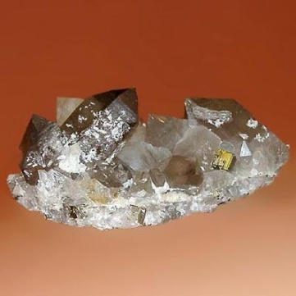
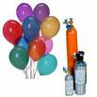
Природные семейства химических элементов
Группа элементов, объединенных по
физическим свойствам, называется
семейством сходных элементов или
естественным семейством
Notes:
Пытались взаимосвязьвеществ

Slide 5
Природные семейства химических элементов
Notes:
Пытались взаимосвязьвеществ

Slide 6
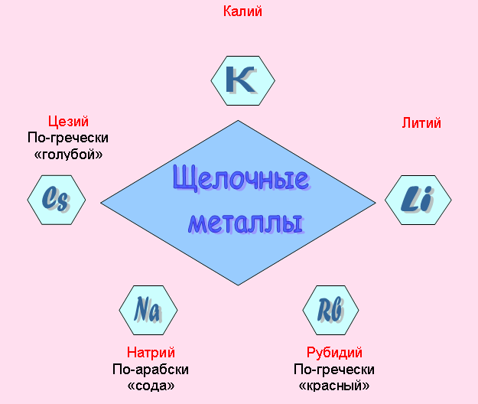
Природные семейства химических элементов
Семейство щелочных металлов
Notes:
Пытались взаимосвязьвеществ

Slide 7
Природные семейства химических элементов
Такие металлы, как Li, Na, K, Rb, Cs реагируют с водой, образуются щелочи, поэтому эти металлы получили название щелочных металлов
2Li + 2H₂O = 2LiOH + Н₂
2Na + 2H₂O = 2NaOH + Н₂
2K + 2H₂O = 2КOH + Н₂
2Rb + 2H₂O = 2RbOH + Н₂
2Cs + 2H₂O = 2CsOH + Н₂
Notes:
Пытались взаимосвязьвеществ

Slide 8
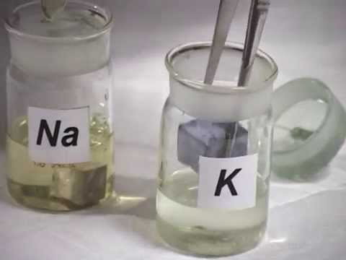
Природные семейства химических элементов
Щелочные металлы имеют много сходных свойств. Все они мягкие вещества, очень быстро окисляются кислородом воздуха. В соединениях щелочные металлы одновалентны. Они имеют одинаковые по составу и свойствам оксиды и гидроксиды.
Щелочные металлы относятся к наиболее активным металлам
Notes:
Пытались взаимосвязьвеществ

Slide 9
Природные семейства химических элементов
Название и символ элемента | Атомная масс | Высшая валентность | Водородные соединения | Химическая формула оксида | Химическая формула гидроксида | Активность в химической реакции
Li | 7 | I | LiH | Li₂O | LiOH | Возрастает
Na | 23 | I | NaH | Na₂O | NaOH
K | 39 | I | KH | K₂O | KOH
Rb | 85 | I | RbH | Rb₂O | RbOH
Cs | 133 | I | CsH | Cs₂O | CsOH
Notes:
Пытались взаимосвязьвеществ

Slide 10
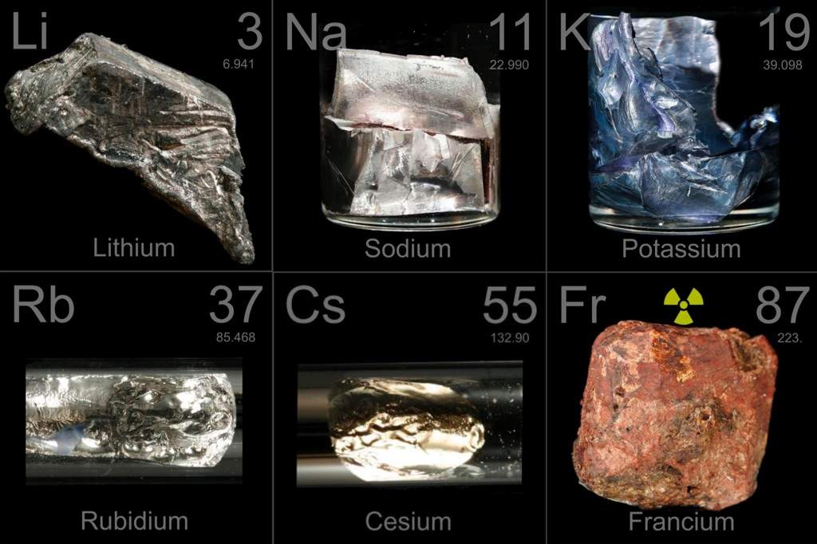
Природные семейства химических элементов
Щелочные металлы имеют следующие общие свойства.
Щелочные металлы во всех соединениях одновалентны.
Гидроксиды щелочных металлов являются щелочами и хорошо растворяются в воде.
С увеличением атомных масс щелочных металлов их физические и химические свойства изменяются периодически.
Notes:
Пытались взаимосвязьвеществ

Slide 11
Природные семейства химических элементов
Физические и химические свойства щелочных металлов
Физические и химические свойства | Li | Na | K | Rb | Cs
Относительная атомная масса A_{r} | 6,9 | 23 | 39,1 | 85,5 | 132,9
Температура плавления, °C | 179 | 97,8 | 63,6 | 39 | 28,6
Температура кипения, °C | 1370 | 883 | 760 | 696 | 685
Плотность, г/см³ | 0,53 | 0,92 | 0,85 | 1,52 | 1,87
Окисление на воздухе | Усиливается ^
Растворимость гидроксидов | Увеличивается ^
Notes:
Пытались взаимосвязьвеществ

Slide 12
Природные семейства химических элементов
Notes:
Пытались взаимосвязьвеществ

Slide 13
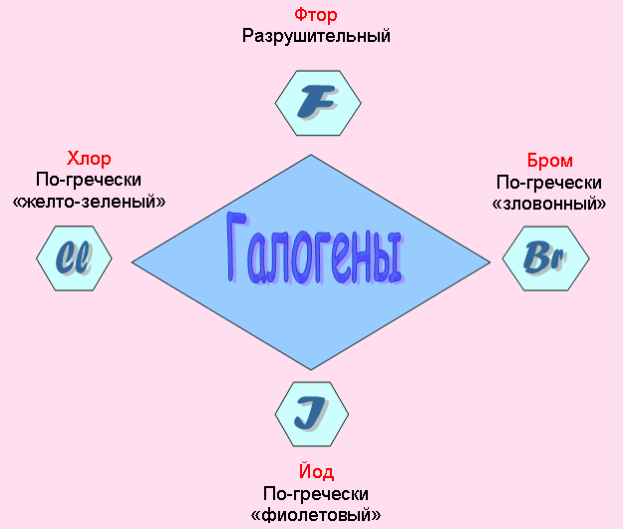
Природные семейства химических элементов
Семейство галогенов
Notes:
Пытались взаимосвязьвеществ

Slide 14
Природные семейства химических элементов
Слово галогены означает «солесодержащие».
В подгруппу галогенов входят F, Cl, Br, I и At.
Астат – радиоактивный элемент, мало изучен. Галогены образуют простые вещества, молекулы, которых состоят из двух атомов: F₂, Cl₂, Br₂, I₂. фтор и хлор - газообразные вещества с резким запахом. Бром – жидкость, а йод – твердое вещество.
Notes:
Пытались взаимосвязьвеществ

Slide 15
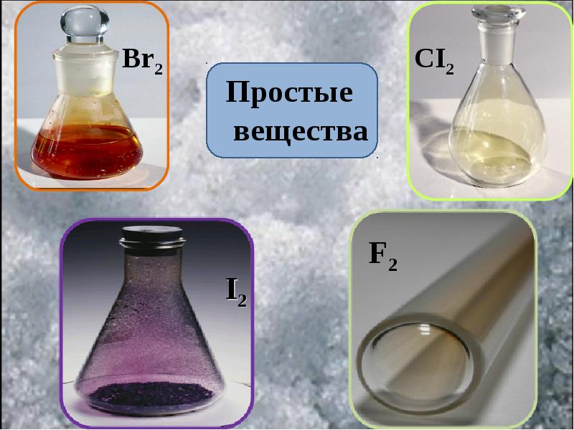
Природные семейства химических элементов
Все галогены ЯДОВИТЫ! Опыты с галогенами проводят обязательно в вытяжном шкафу. Галогены составляют группу активных типичных неметаллов.
С металлами они образуют соли: фториды, хлориды, бромиды и йодиды.
Водные растворы водородных соединений являются кислотами: НF, НCl, НBr, НI
Notes:
Пытались взаимосвязьвеществ

Slide 16
Природные семейства химических элементов
Сравнительная характеристика семейства галогенов
Название и символ элемента | Атомная масс | Высшая валентность | Химическая формула простого вещества | Водородные соединения | Активность в химической реакции
F | 19 | VII | F₂ | HF | Возрастает
Cl | 35,5 | VII | Cl₂ | HCl
Br | 80 | VII | Br₂ | HBr
I | 127 | VII | I₂ | HI
Notes:
Пытались взаимосвязьвеществ

Slide 17
Природные семейства химических элементов
Элемент | Ar | Формула простого вещества | Агрегатное состояние в н.у. | Температура кипения, °С | Плотность, г/см³ | Тепловой эффект реакции соединения с Н₂, кДж
Фтор | 19 | ^{F2} | Светло­зеленый газ | -188 | 1,1 | 552
Хлор | 35,5 | ^{Сl2} | Желтовато­зеле ный газ | -34 | 1,57 | 184
Бром | 79,9 | Br2 | Красновато­ бурая жидкость | 58 | 3,12 | 72
Йод | 126,9 | _{I2} | Темно-серый твердый кристалл | 186 | 4,93 | -53
Notes:
Пытались взаимосвязьвеществ

Slide 18
Природные семейства химических элементов
Галогены имеют следующие общие свойства:
Галогены образуют с водородом летучие гидриды.
Водные растворы гидридов галогенов являются кислотами.
В гидридах и солях, образованных с металлом, галогены одновалентны.
В высших оксидах, образованных с кислородом (кроме фтора), галогены семивалентны.
С увеличением атомных масс галогенов их физические и химические свойства изменяются периодически.
Notes:
Пытались взаимосвязьвеществ

Slide 19
Природные семейства химических элементов
Notes:
Пытались взаимосвязьвеществ

Slide 20
Природные семейства химических элементов
Кейс
«Чудовище, лежащее пред нами, поистине могло, кого угодно испугать своими размерами и мощью. Его огромная пасть все еще светилась голубоватым пламенем, глубоко сидящие дикие глаза были обведены огненными кругами. Я дотронулся до этой светящейся головы и, отняв руку, увидел, что мои пальцы тоже засветились в темноте»
Что это за неметалл?
Расскажите об его аллотропных модификациях?
Notes:
Пытались взаимосвязьвеществ

Slide 21
Закрепление
Разделите элементы на две группы:
А) металлы
Б) неметаллы
Se, Ca, Zn, Fr, As, Ar, Li, Rn, N, Sr.
А) Металлы: Ca, Zn, Fr, Li, Sr.
Б) Неметаллы: Se, As, Ar, Rn, N
Notes:
Пытались взаимосвязьвеществ

Slide 22
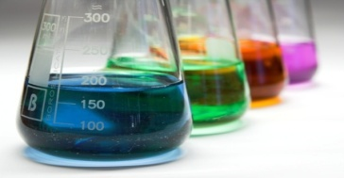
Задание
1. Прочитать §4. (стр. 21 - 24)
2. Ответить на вопросы 1-5 ( стр. 24)
Notes:
Пытались взаимосвязьвеществ

